Slide 1
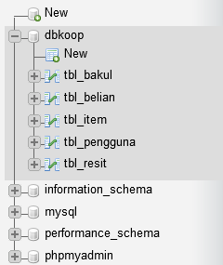
Fasa Laksana Penyelesaian
Perisian XAMPP Control Panel dan Firefox digunakan untuk membina pangkalan data.
Sebanyak 5 jadual telah dibina.

Slide 2
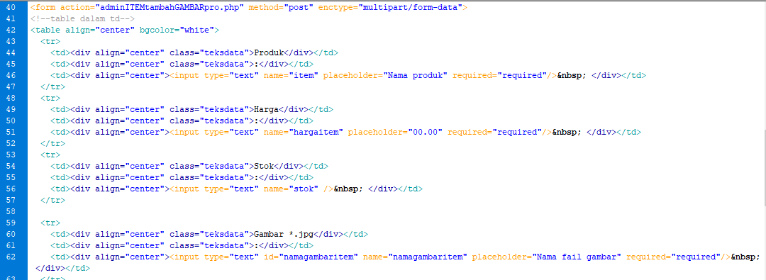
Perisian yang digunakan untuk menulis kod atur cara ialah Adobe Dreamweaver CS3.
Perisian ini menawarkan pilihan paparan reka bentuk dan kod ketika pengekodan.
Bahasa pengaturcaraan yang terlibat adalah HTML, PHP, CSS dan Javascript.
adminITEMtambah.php

Slide 3
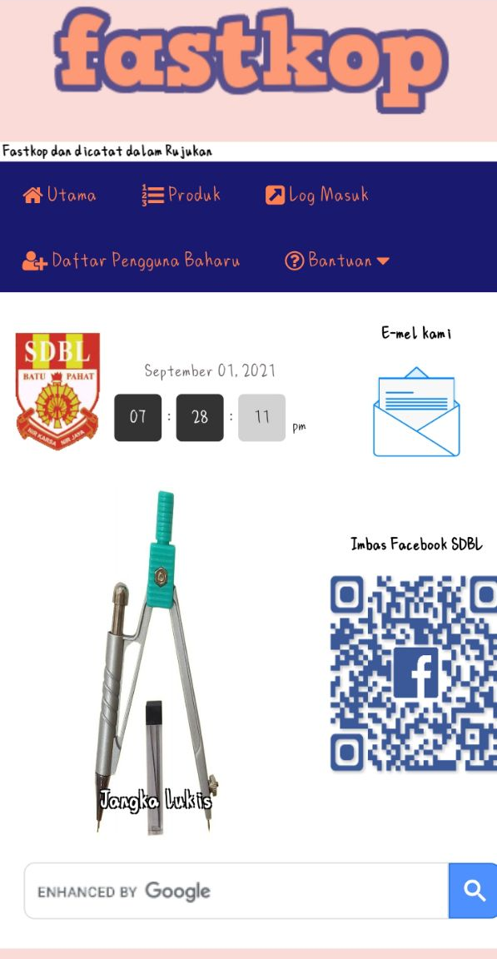
Pakej aplikasi android (APK) dibina menggunakan laman web github dan thunkable.
Aplikasi Fastkop

Slide 4
Refleksi
Fastkop ialah laman web yang direka khas bagi meningkatkan akses koperasi kepada pelanggan.
Laman web ini terbukti berkesan dalam urusan jual beli.
Respons pengguna menunjukkan pengguna berpuas hati dengan laman web ini.

Slide 5
Penambahbaikan
Kebolehan untuk menjana resit rasmi.
Keupayaan untuk memasukkan promosi, diskaun atau kombo jualan dalam iklan dan pengiraan.
Keupayaan untuk memadam sejumlah pengguna.
Kebolehan memberi notifikasi kepada pelanggan.
Menggunakan sistem keselamatan yang lebih baik ketika tambah nilai kredit dan ketika membuat belian.
Kebolehan menambah atau mengurangkan bilangan pengurus atau pekerja.

